Slide 1

JQuery 3.5.1
Bibliothèque de fonctions JavaScript
https://jquery.com/

Slide 2
JQuery c’est quoi ?
C’est une bibliothèque JavaScript Open Source qui est sortie en 2006.
Elle permet de parcourir et de manipuler l’arbre DOM d’une page Web très facilement.
JQuery permet de changer/ajouter/supprimer une classe CSS, créer des animations, modifier des attributs, gérer des évènements, faire des requêtes AJAX simplement…

Slide 3
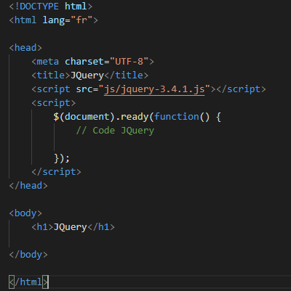
Comment intégrer JQuery à un projet Web ?
JQuery est une bibliothèque de fonctions JavaScript qui est cross-browser et qui permet de condenser et de simplifier la programmation en JavaScript.
Vous pouvez utiliser le script jquery-3.5.1.js directement dans votre projet
Ou bien
Vous pouvez utiliser un CDN (Content Delivery Network) un réseau de distribution de contenu.
<script src="https://ajax.googleapis.com/ajax/libs/jquery/3.5.1/jquery.min.js"></script>

Slide 4
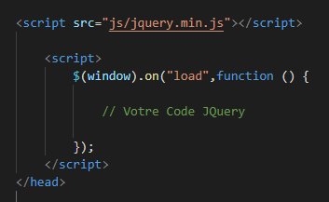
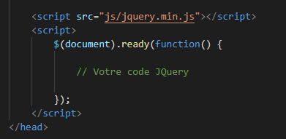
Comment intégrer JQuery à un projet Web ?
Afin de respecter les bonnes pratiques de la programmation, vous devez inclure votre propre code JQuery dans le head de votre document. Ou bien avant la balise fermante du body de votre document HTML.
Si vous voulez attendre le chargement de l’arbre DOM et le contenu texte, les images et les vidéos avant l’exécution de votre code JQuery vous devez utiliser l’instruction ci-contre =>
Sinon, si seul le chargement de l’arbre DOM vous suffit vous pouvez vous limiter à :

Slide 5
Mise en Œuvre de JQuery
JQuery repose sur une seule fonction :
JQuery() ou bien $() qui est plus largement utilisé
C’est une fonction JavaScript qui accepte des paramètres et qui retourne un Objet JQuery auquel on va pouvoir affecter une autre méthode JQuery et qui retournera à son tour un Objet JQuery …
… ➔ Chaînage des méthodes

Slide 6







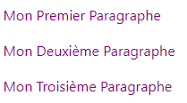

Les Paramètres de la fonction $()
La fonction $() accepte comme paramètre un sélecteur
Le sélecteur le plus simple est le nom de la balise
Le sélecteur « # » permet de designer un élément unique du DOM ayant un id donné
Le sélecteur « . » permet de designer les éléments du DOM ayant une classe donnée

Slide 7
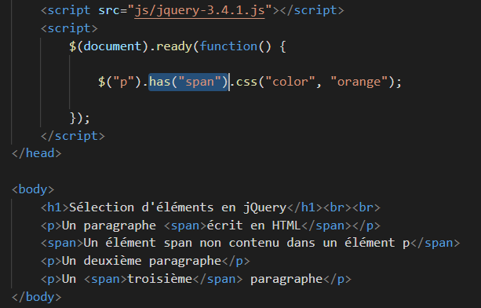
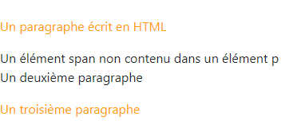
Sélectionner des éléments avec JQuery
Outre les sélecteur CSS, jQuery nous fournit quelques méthodes qui vont nous permettre d’affiner nos sélections.
On peut notamment citer les méthodes has(), filter(), not(), first(), last() et eq().

Slide 8
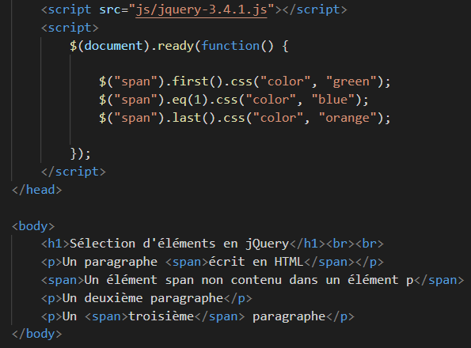
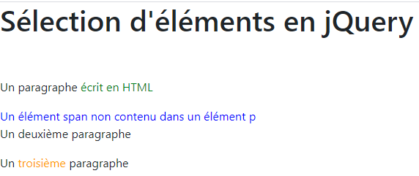
Sélectionner des éléments avec JQuery

Slide 9
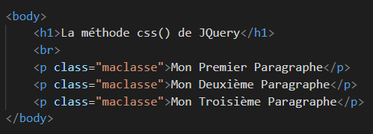
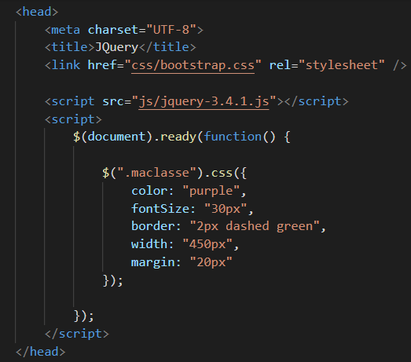
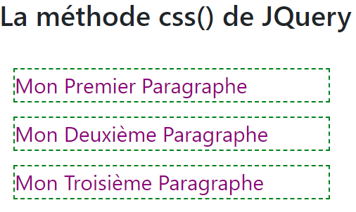
La méthode CSS()

Slide 10
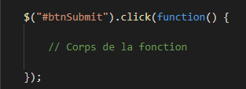
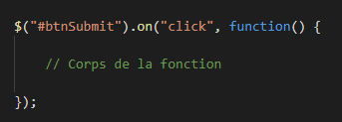
Les évènements en JQuery
JQuery permet de définir des gestionnaires d’évènement
Il existe une écriture simplifiée :
Mais aussi une écriture plus longue et qu’il est préférable d’adopter :

Slide 11

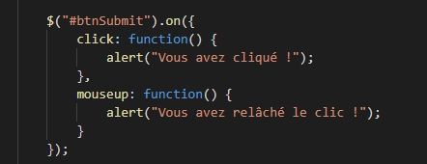
Les évènements en JQuery – La méthode on()
La méthode on() permet d’accrocher une écoute sur plusieurs évènements :
Elle permet aussi d’accrocher plusieurs fonctions de callback sur plusieurs évènements :

Slide 12
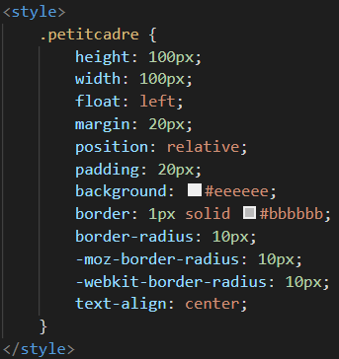
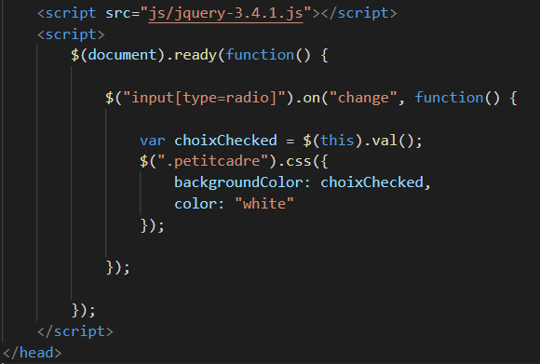
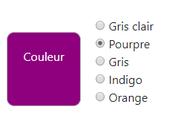
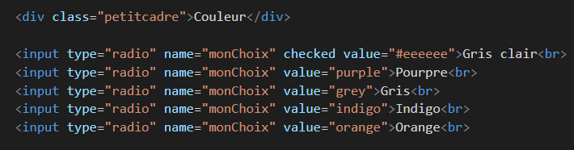
Evènement et méthode css()

Slide 13
Naviguer dans le DOM
Les méthodes parent(), parents(), parentsUntil() vont vous permettre d’accéder aux parents et ancêtres d’un élément ou d’une collection.
Les méthodes children() et find() vont vous permettre d’accéder aux descendants et enfants d’un élément ou d’une collection.
Les méthodes siblings(), next(), nextAll(), nextUntil(), prev(), prevAll() et prevUntil()vont vous permettre d’accéder aux éléments frères d’un élément ou d’une collection.

Slide 14
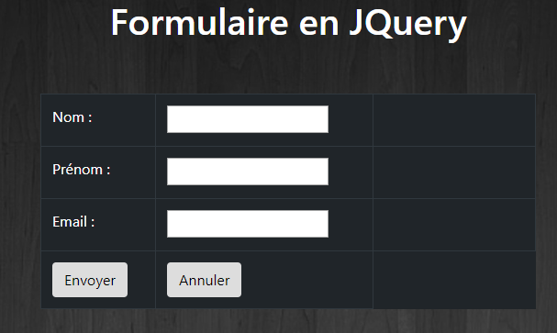
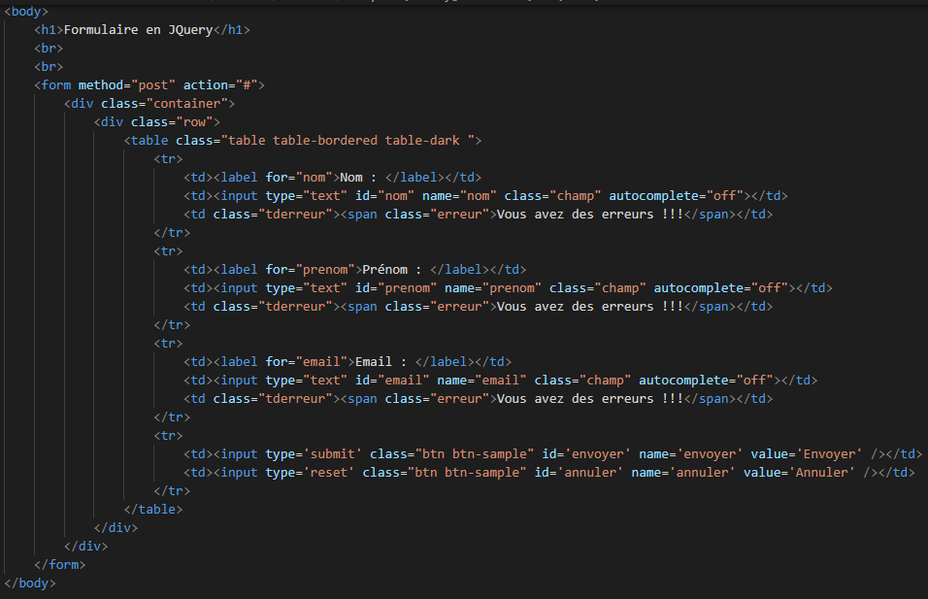
Naviguer dans le DOM : Exemple de Formulaire

Slide 15
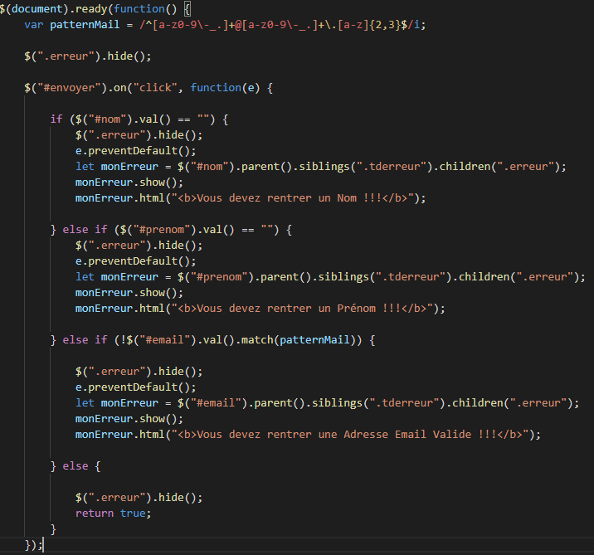
Naviguer dans le DOM : Exemple de Formulaire

Slide 16
Naviguer dans le Dom et Modification des éléments
Maintenant que vous savez naviguer dans le DOM, il va être intéressant de pouvoir modifier les valeurs des éléments auxquels vous accéder.
Les méthodes essentielles pour y arriver sont :
html(), text(), val(), attr(), css() …
Vous en avez d’ailleurs déjà rencontré certaines jusqu’ici ;-)

Slide 17
Naviguer dans le Dom et Insertion d’éléments
Au-delà des méthodes html() et text() qui permettent aussi d’insérer du contenu dans l’arbre DOM.
Il y a 2 autres méthodes essentielles qui permettent d’insérer du contenu ou des éléments dans l’arbre DOM : prepend(), append()
prepend() : insère du contenu en tant que premier enfant d’un élément cible.
append() : insère du contenu en tant que dernier enfant d’un élément cible.

Slide 18
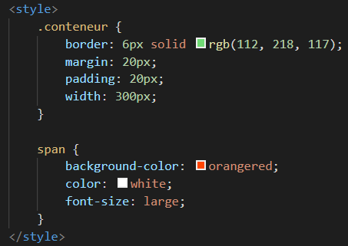
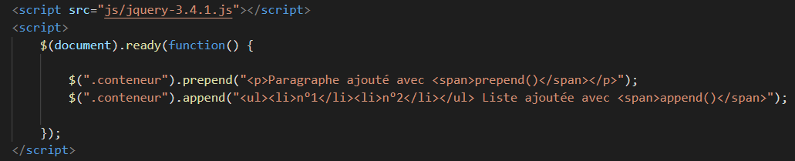
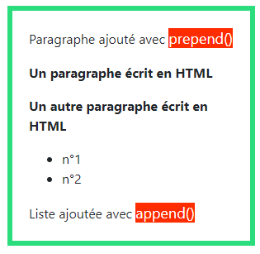
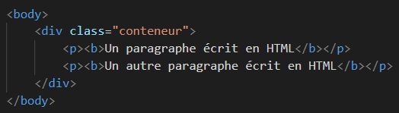
Naviguer dans le Dom et Insertion d’éléments

Slide 19
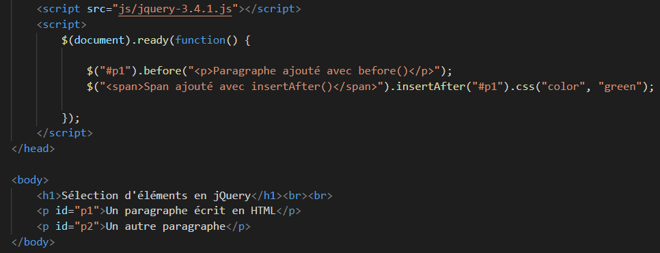
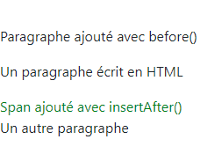
Insertion de contenu avant ou après un élément
Pour insérer du contenu avant ou après un élément, on va pouvoir utiliser l’une des méthodes jQuery before(), after(), insertBefore() ou insertAfter().

Slide 20
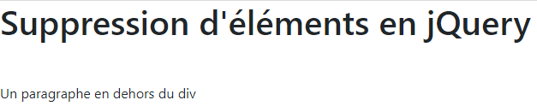
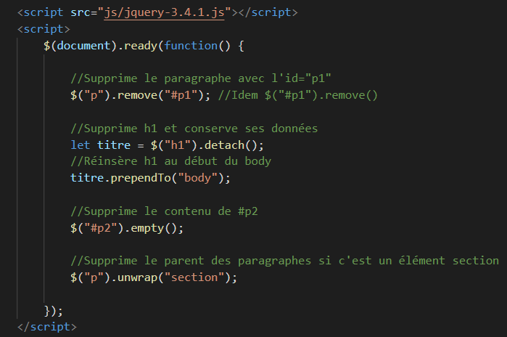
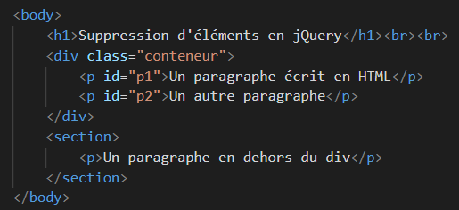
Suppression d’éléments en JQuery
Pour supprimer un élément ou un contenu du DOM, on va pouvoir utiliser les méthodes remove(), detach(), empty() ou unwrap().

Slide 21
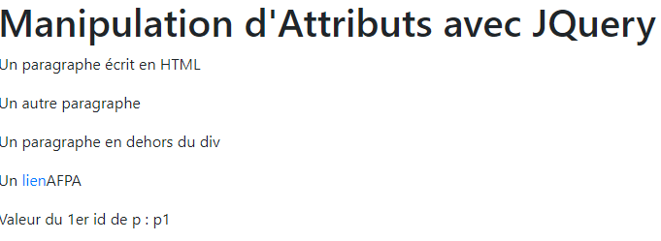
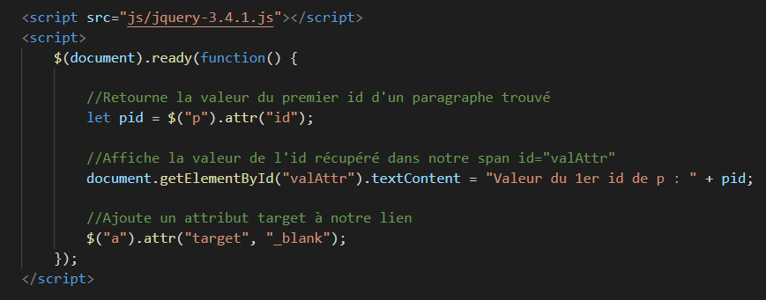
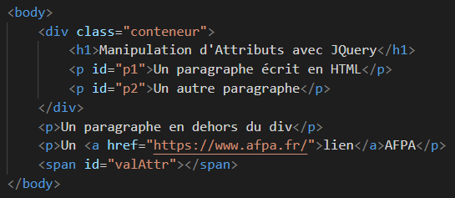
Manipulation des Attributs en JQuery
la méthode attr() va permettre de récupérer la valeur d’un attribut, ajouter un attribut ou modifier la valeur d’un attribut déjà existant.

Slide 22
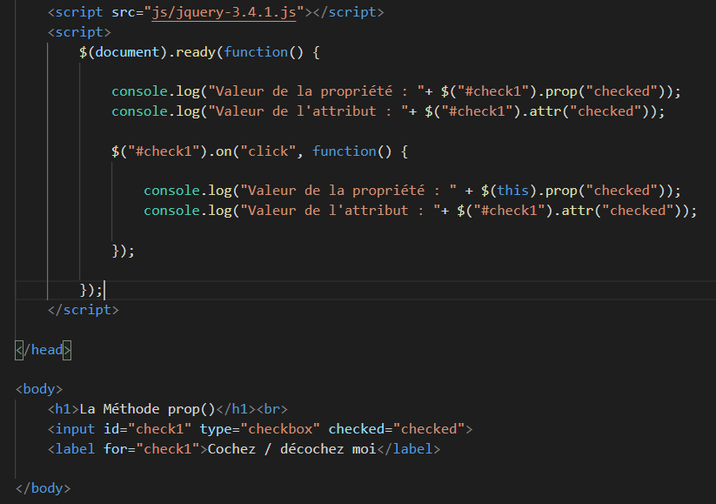
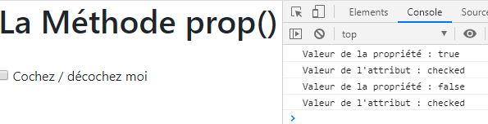
Manipulation de la Propriété d’un Attribut
La méthode prop() va vous permettre de récupérer de valeur de la propriété du premier élément de votre sélection.

Slide 23
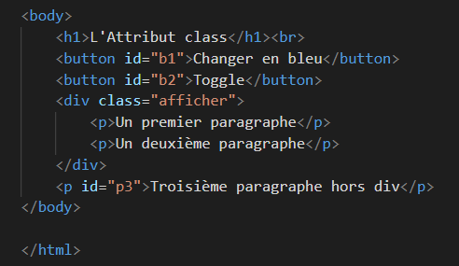
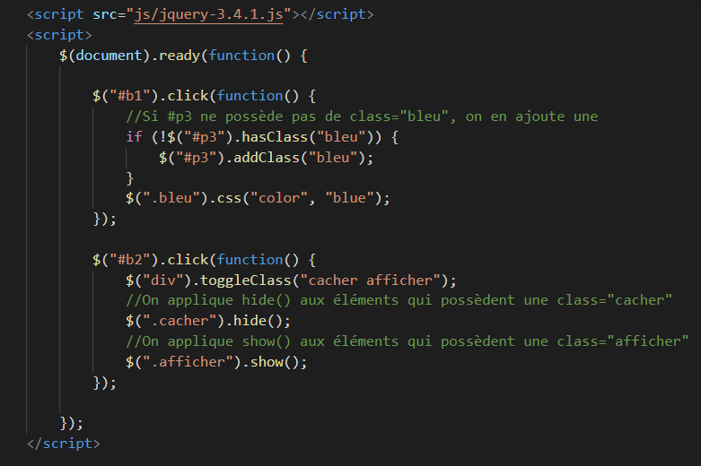
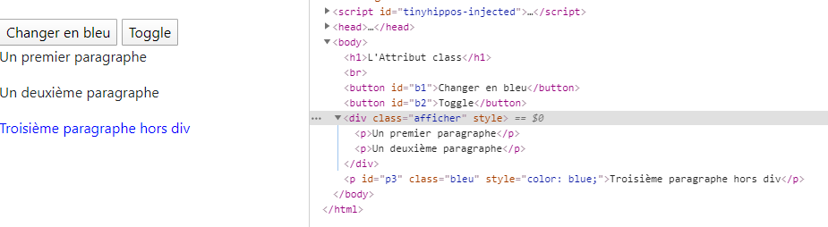
Manipulation de l’Attribut class
JQuery met à votre disposition une série de méthodes qui permet de manipuler l’attribut class : hasClass(), addClass(), removeClass(), toggleClass()

Slide 24
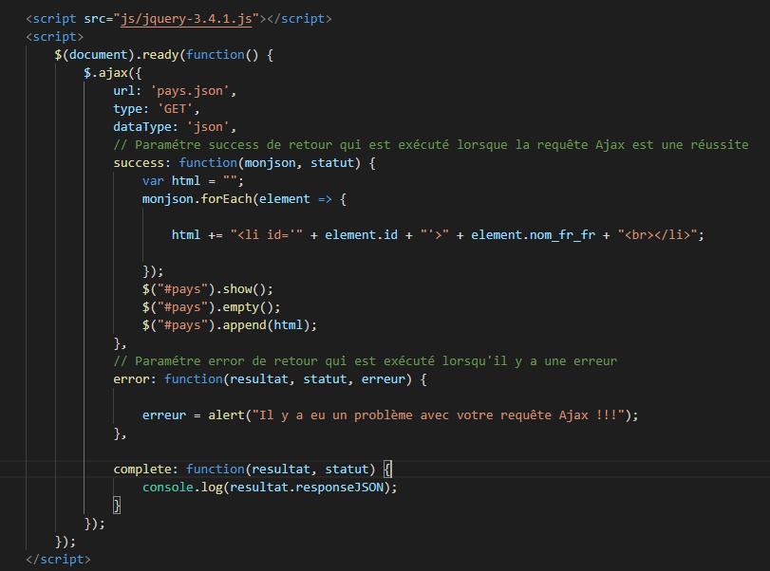

AJAX avec JQuery
La méthode $.ajax() est au cœur des requêtes AJAX en JQuery

Slide 25
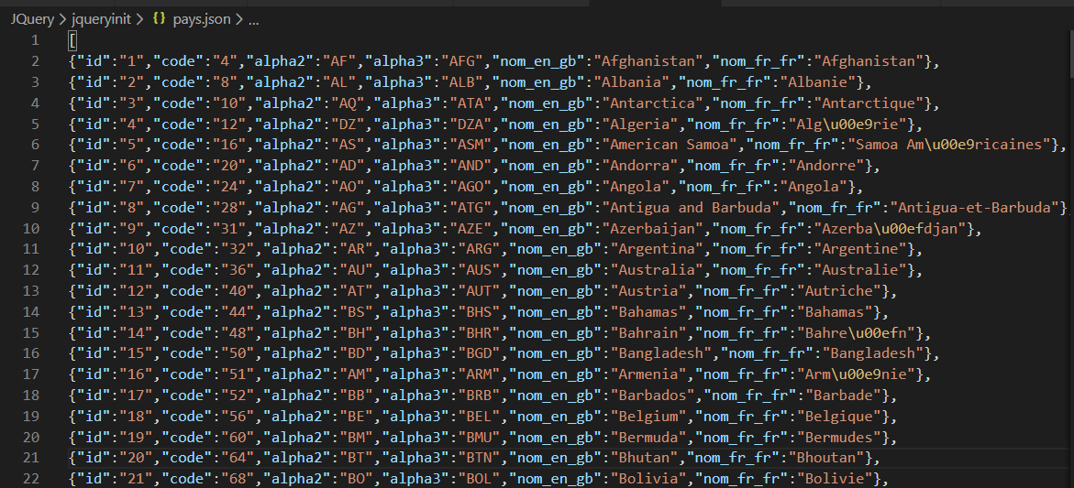
AJAX avec JQuery : Fichier JSON

Slide 26
Les autres méthodes JQuery pour AJAX
Les méthodes $.get(), $.post(), $.getJSON() sont construites à partir de la méthode $.ajax() mais elles sont moins flexibles et possèdent moins d’options de configuration. $.get() : permet d’effectuer une requête GET à l’URL fournie ;
$.post() : permet d’effectuer une requête POST à l’URL fournie ;
$.getJSON() : permet d’effectuer une requête GET à l’URL fournie et demande à ce que du JSON soit renvoyé en réponse.
Elles sont plus rapides à utiliser quand on ne soucie pas de la gestion des erreurs mais il est préférable d’utiliser la méthode $.ajax()

Slide 27
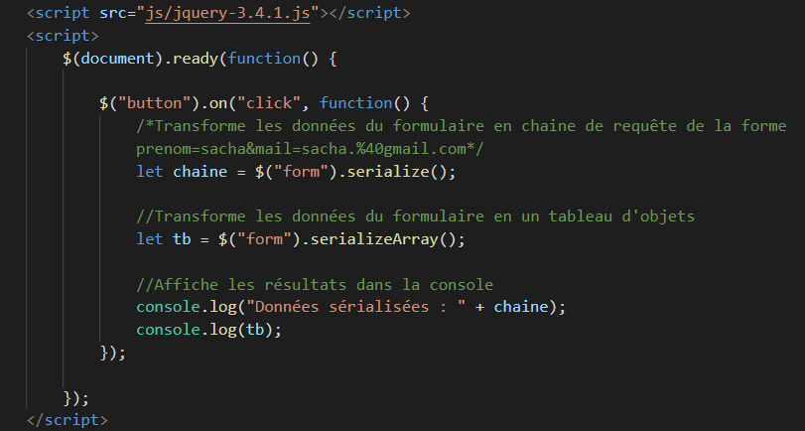
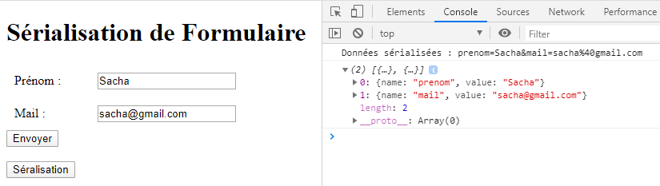
Sérialisation de Formulaire

Slide 28
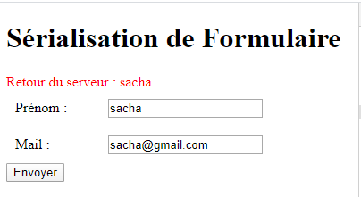
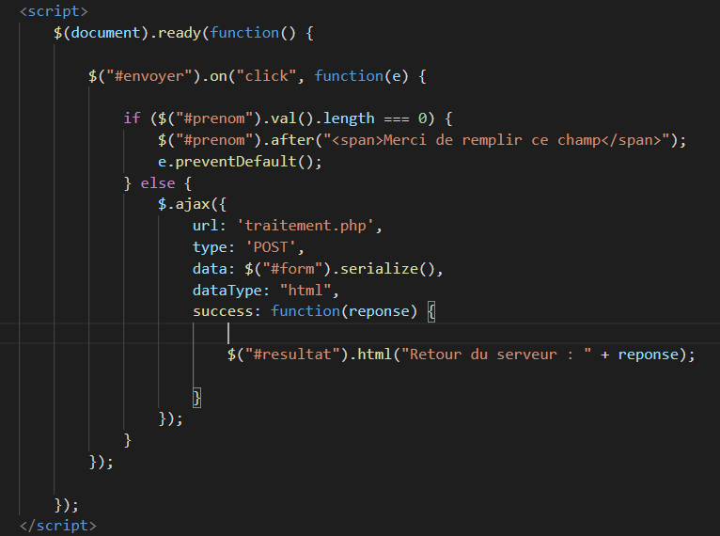
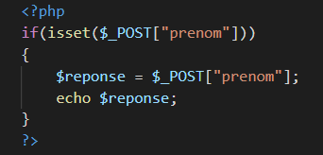
Sérialisation de Formulaire

Slide 29
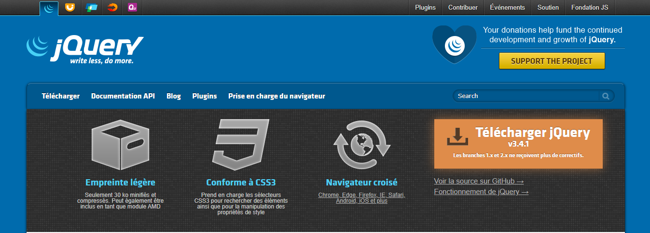
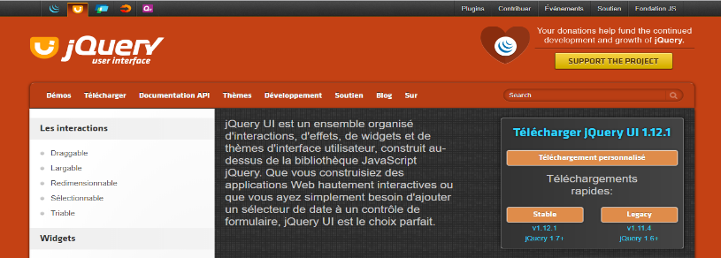
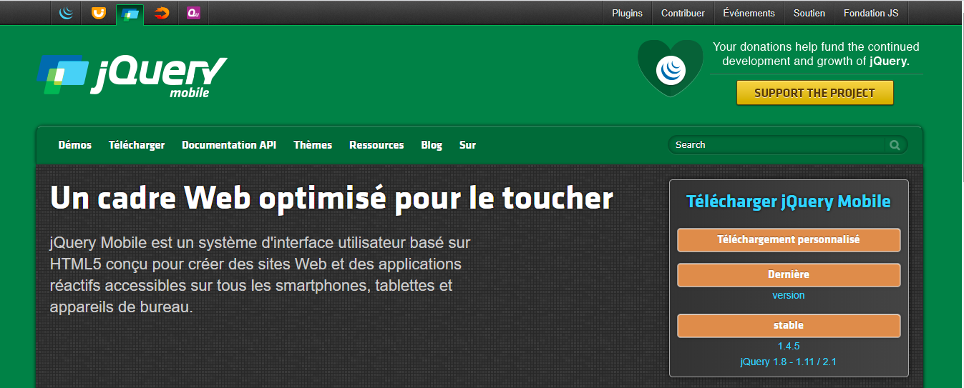
Bibliographie
https://api.jquery.com/
https://jqueryui.com/
https://jquerymobile.com/

